Slide 1
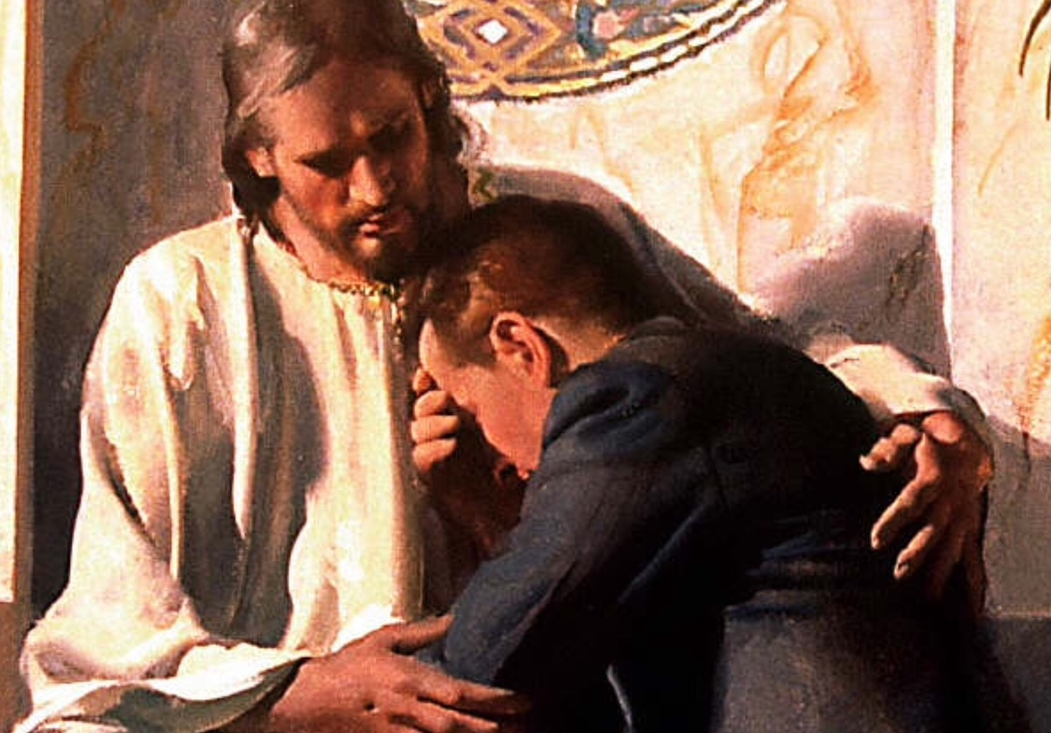
Dios es misericordioso
Mathias Alessandro Calle Valladares
01-11-2021
3ro A de secundaria

Slide 2
Resumen
El pueblo de Israel había recibido acontecimientos que hicieron sufrir bastante a los habitantes. Esto hizo que dudaran de su fidelidad a Dios y su misericordia, ellos se cuestionaban sobre:¿Por qué si nosotros cumplimos con ser fieles con Dios, el nos hace sufrir tanto?
A modo de reflexión y consciencia, los israelitas llegaron a la conclusión de que ellos no eran lo suficientemente fieles a Dios en muchas ocasiones. Ellos entendieron que si daban su corazón a Dios, oraban y eran fieles a su ley, Dios los escucharía.
Algunos judíos esperaban un jefe militar que por medio de las guerras les devolvieran la gloria terrena. Ellos cumplirían los mandamientos de Dios pero y el los ayudaría a triunfar en las peleas, pero los planes de Dios eran distintos.
La venido de Cristo, el hijo de Dios, acepta por amor su misión del perdón de los pecados. Muchos piensas que Cristo viene para ser servido pero en verdad viene para servir y dar su vida para los pecadores como todos nosotros.

Slide 3
